Slide 1
COVID a insolventnosť
Bratislava
JUDr. Martin Provazník
5. máj 2021

Slide 2
Obsah
„COVID“ legislatíva a finančné problémy spoločností
Finančné problémy dlžníka: spoločnosť „v kríze“
Finančné problémy dlžníka: spoločnosť „v úpadku“
Finančné problémy dlžníka: podať návrh na konkurz?
Platiaci dlžník a predchádzanie úpadku dlžníka
Platiaci dlžník v úpadku
Neplatiaci dlžník
Neplatiaci dlžník v úpadku

Slide 3
Základné predpisy
Obchodný zákonník
Zákon č. 7/2005 Z.z. o konkurze a reštrukturalizácii
Vyhláška č. 643/2005 Z.z. ktorou sa ustanovujú podrobnosti o spôsobe určenia platobnej neschopnosti a predlženia
Vyhláška č. 665/2005 Z.z. ktorou sa vykonávajú niektoré ustanovenia zákona č. 7/2005 Z.z. o konkurze a reštrukturalizácii

Slide 4
Základné pojmy
Spoločnosť v kríze
Úpadok: platobne neschopný dlžník
Úpadok: predĺžený dlžník
Úpadok: Nedostatok majetku na úhradu nákladov konkurzu

Slide 5
Spoločnosť v kríze
ak je spoločnosť v úpadku alebo jej úpadok hrozí
spoločnosti hrozí úpadok, ak
následky: štatutár sa musí snažiť odvrátiť krízu
Plnenie nahrádzajúce vlastné zdroje (PNVZ) – 2 definície:
Úver/obdobné plnenie, poskytnuté spoločnosti v kríze. Resp. plnenie poskytnuté pred krízou, ak splatnosť bola počas krízy odložená/predĺžená.
Plnenie poskytnuté spriaznenou osobou (§ 67c ods. 2 ObZ)
$$\frac{vlastné imanie}{záväzky}<\frac{8}{100}$$
spoločnosť v kríze
konkurz a
reštrukturalizácia
úpadok

Slide 6
Spoločnosť v kríze
PNVZ (+príslušenstvo a zmluvná pokuta) nie je možné vrátiť počas krízy/resp. by sa vrátením do krízy dostala.
Vrátené plnenie je štatutár povinný požadovať späť (+ ručenie štatutára)
Ak zabezpečenie PNVZ ručením/záložným právom/inou zábezpekou, môže veriteľ uspokojiť priamo bez toho, aby musel najprv uplatniť u spoločnosti (priorita uspokojovania)
spoločnosť v kríze

Slide 7
Úpadok: platobná neschopnosť
neschopnosť p.o. plniť 30 dní po lehote splatnosti aspoň dva peňažné záväzky viac ako jednému veriteľovi.
Následok: veriteľ je oprávnený podať návrh na vyhlásenie konkurzu
Veriteľský návrh na vyhlásenie konkurz na majetok dlžníka: (i) návrh, (ii) písomná výzva na zaplatenie, (iii) označiť druhého veriteľa, (iv) doložiť pohľadávku (napr. rozhodnutie súdu, potvrdenie audítora), (v) preddavok 1.500 € (skupina 5+ zamestnancov je oslobodená)
Dlžník buď (i) osvedčí platobnú schopnosť, alebo (ii) osvedčí spornosť pohľadávok, alebo (iii) uhradí, inak (iv) súd rozhodne o vyhlásení konkurzu
Platobná neschopnosť

Slide 8
Úpadok: predĺžený dlžník
Predlžený = (i) povinný viesť účtovníctvo, (ii) má viac ako jedného veriteľa a (iii) hodnota jeho záväzkov presahuje hodnotu jeho majetku (nie podriadené pohľadávky, resp. pohľadávky spriaznených osôb).
Následok: dlžník je povinný podať návrh na vyhlásenie konkurzu do 30 dní, od kedy sa dozvedel alebo sa pri zachovaní odbornej starostlivosti mohol dozvedieť o svojom predlžení.
$$záväzky−podriadené pohľadávky −pohľadávky spriaznených osôb>majetok$$
Predĺžený dlžník

Slide 9
Nedostatok majetku na úhradu nákladov
Nedostatok majetku na úhradu nákladov konkurzu = menej ako 6.500 EUR
Po podaní návrhu na konkurz sa zastaví – dochádza k výmazu dlžníka z obchodného registra
Vznik zodpovednosti štatutára
spoločnosť v kríze
úpadok
6.500 EUR

Slide 10
Veriteľ: keď dlžník platí
Odporovanie právnym úkonom: bez primeraného protiplnenia/ zvýhodňujúcim právnym úkonom/ ukracujúcim právnym úkonom
Zvýhodňujúci právny úkon ak: (i) dlžník úplne alebo sčasti splnil peňažnú pohľadávku inak splatnú až vyhlásením konkurzu, (ii) zabezpečil svoj záväzok neskôr, ako záväzok vznikol, (iii) dohodol úpravu alebo nahradenie svojho záväzku vo svoj neprospech alebo (iv) inak neodôvodnene zvýhodnil svojho veriteľa oproti iným svojim veriteľom, (v) sa dlžník úplne alebo sčasti vzdal svojho práva/ odpustil dlh svojho dlžníka/dohodol úpravu alebo nahradenie svojho práva vo svoj neprospech/dohodol alebo inak umožnil zánik svojho práva/inak neodôvodnene znevýhodnil seba na úkor svojich veriteľov.
odporovateľný úkon dlžníka

Slide 11
Veriteľ: keď dlžník neplatí
Žaloba / platobný rozkaz – upomínacie konanie (6% vs 3% poplatok)
Zabezpečenie pohľadávky
Veriteľský návrh na vyhlásenie konkurz na majetok dlžníka: osvedčenie platobnej schopnosti dlžníka/osvedčenie spornosti pohľadávok/ úhrada pohľadávok/konkurz
Pokuta 12.500 EUR
Zodpovednosť štatutára: zákonná fikcia rozsahu škody (100% výšky neuhradených pohľadávok), zákonná fikcia vzniku škodovej udalosti, premlčanie 1 rok
Zabezpečenie pohľadávky
zodpovednosť štatutára
žaloba
žaloba
návrh na konkurz

Slide 12
Veriteľ: keď dlžník neplatí
Zodpovednosť štatutára aj pri: (i) nepodaní návrhu na konkurz včas, ale konkurz nie je zastavený pre nedostatok majetku (neplatia fikcie), (ii) povinnosť uložiť do 30 dní od zániku dočasnej ochrany do zbierky listín vyhlásenie, že nie je v úpadku
Právoplatný rozsudok súdu, ktorým sa uložila povinnosť nahradiť škodu v dôsledku porušenia povinnosti podať návrh na vyhlásenie konkurzu včas, je rozhodnutím o vylúčení (nemožnosť vykonávať funkciu štatutára/člena dozorného orgánu na 3 roky)
zodpovednosť štatutára

Slide 13
Čo musí dlžník (v úpadku)
Návrh na konkurz – do 30 dní,
Ak nepodá = pokuta 12.500 EUR – úhrada v lehote 15 dní od výzvy, ktorú ak neuhradí a súd uloží povinnosť zaplatiť = rozhodnutie o vylúčení (3 roky nesmie vykonávať funkciu štatutára/člena dozorného orgánu)
Ak nepodá + nedostatok majetku = pokuta + zodpovednosť (čokoľvek neuhradí = rozhodnutie o vylúčení)
Ochrana dlžníka po podaní návrh na konkurz (viac účinkov začatého konkurzného konania, najmä nemožnosť začať exekúciu, exekučné konania sa prerušujú)
návrh na konkurz

Slide 14
Pomoc s následkami COVID pandémie
Viac druhov pomoci (napr. finančná pomoc od štátu, alebo dotácia na nájomné)
nesmie byť podnik v ťažkostiach
MSP: nesmie byť v konkurze a
iné vzorce pre iné typy spoločností
väčšinou vyhlásenie „nie som v konkurze, reštrukturalizácií, likvidácii, nútenej správe, nemám splátkový kalendár (7/2005)“
$$vlastné imanie>akumulované straty$$
konkurz a
reštrukturalizácia
€
€
€ ?

Slide 15
Pomoc s následkami COVID pandémie
Dočasná ochrana
Zákon č. 421/2020 Z.z. o dočasnej ochrane podnikateľov vo finančných ťažkostiach
žiadosť na súd, formálny postup, súhlas 51% veriteľov
žiadateľ nemá povinnosť podať návrh na vyhlásenie konkurzu, neprebieha exekúcie/výkon záložného práva k majetku podniku
Účinky: nemožno rozhodnúť o začatí konkurzného konania, pre pohľadávku vymáhanú v exekúcii postihnúť vec patriacu podniku
povinnosť uprednostniť spoločný záujem veriteľov
na 3 mesiac, dá sa predĺžiť
po zániku dočasnej ochrany–konkurz/vyhlásenie, že nie je v úpadku
Dočasná ochrana

Slide 16
Niektoré „COVID“ predpisy
zákon č. 421/2020 Z.z. o dočasnej ochrane podnikateľov vo finančných ťažkostiach
zákon č. 67/2020 Z.z. o niektorých mimoriadnych opatreniach vo finančnej oblasti v súvislosti so šírením nebezpečnej nákazlivej ľudskej choroby COVID-19
zákon č. 62/2020 Z.z. o niektorých mimoriadnych opatreniach v súvislosti so šírením nebezpečnej nákazlivej ľudskej choroby COVID-19 a v justícii

Slide 17
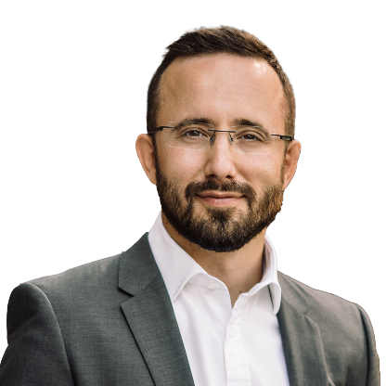
Kontakt
Martin Provazník je partnerom bpv BRAUN PARTNERS v Bratislave. Špecializuje sa predovšetkým na riešenie sporov, korporátne právo, insolvencie a reštrukturalizácie. Medzi jeho ďalšie oblasti praxe patria aj informačné technológie a komunikácie, duševné vlastníctvo, white collar crime, medzinárodné vzťahy a právo EÚ. Zastupuje široké spektrum klientov od fyzických osôb až po nadnárodné korporácie.
Jazykové znalosti
slovenčina, angličtina, nemčina
Vzdelanie
Štúdium Právnickej fakulty na Trnavskej univerzite v Trnave (JUDr. 2007, Mgr. 2005)
Prax
Od 2021 bpv Braun Partners
2018 - 2021 Associated Partner, bnt attorneys in CEE
2008 - 2017 advokát, bnt attorneys in CEE
2005 - 2008 advokátsky koncipient, bnt attorneys in CEE
2003 – 2004 právny asistent, Wüstenrot stavebná sporiteľňa, a.s.
Rôzne
Člen Slovenskej advokátskej komory
Člen INSOL Europe
Člen VIAC (Vienna International Arbitral Centre)
Člen YAAP (Young Austrian Arbitration Practitioners)
Pôsobenie v "Advokáti Pro Bono" (projekt neziskovej organizácie Nadácia Pontis)
Ocenenie v rámci Via Bona Award za odbornú pomoc pri systematickej zmene osobných bankrotov a režimu bezdlžnosti na Slovensku (2016)
Vybrané publikácie
Martin Provazník: Zlučovania spoločností na Slovensku, ktorých právni nástupcovia skončili v konkurze alebo reštrukturalizácii, (2012-2019)
JUDr. Martin Provazník
Partner
Kontakt:
bpv BRAUN PARTNERS s.r.o., o.z. Europeum Business Center Suché mýto 1 SK-811 03 Bratislava
Tel: +421 233 888 880
Fax:+420 220 910 844
e-mail: martin.provaznik@bpv-bp.com

Slide 18
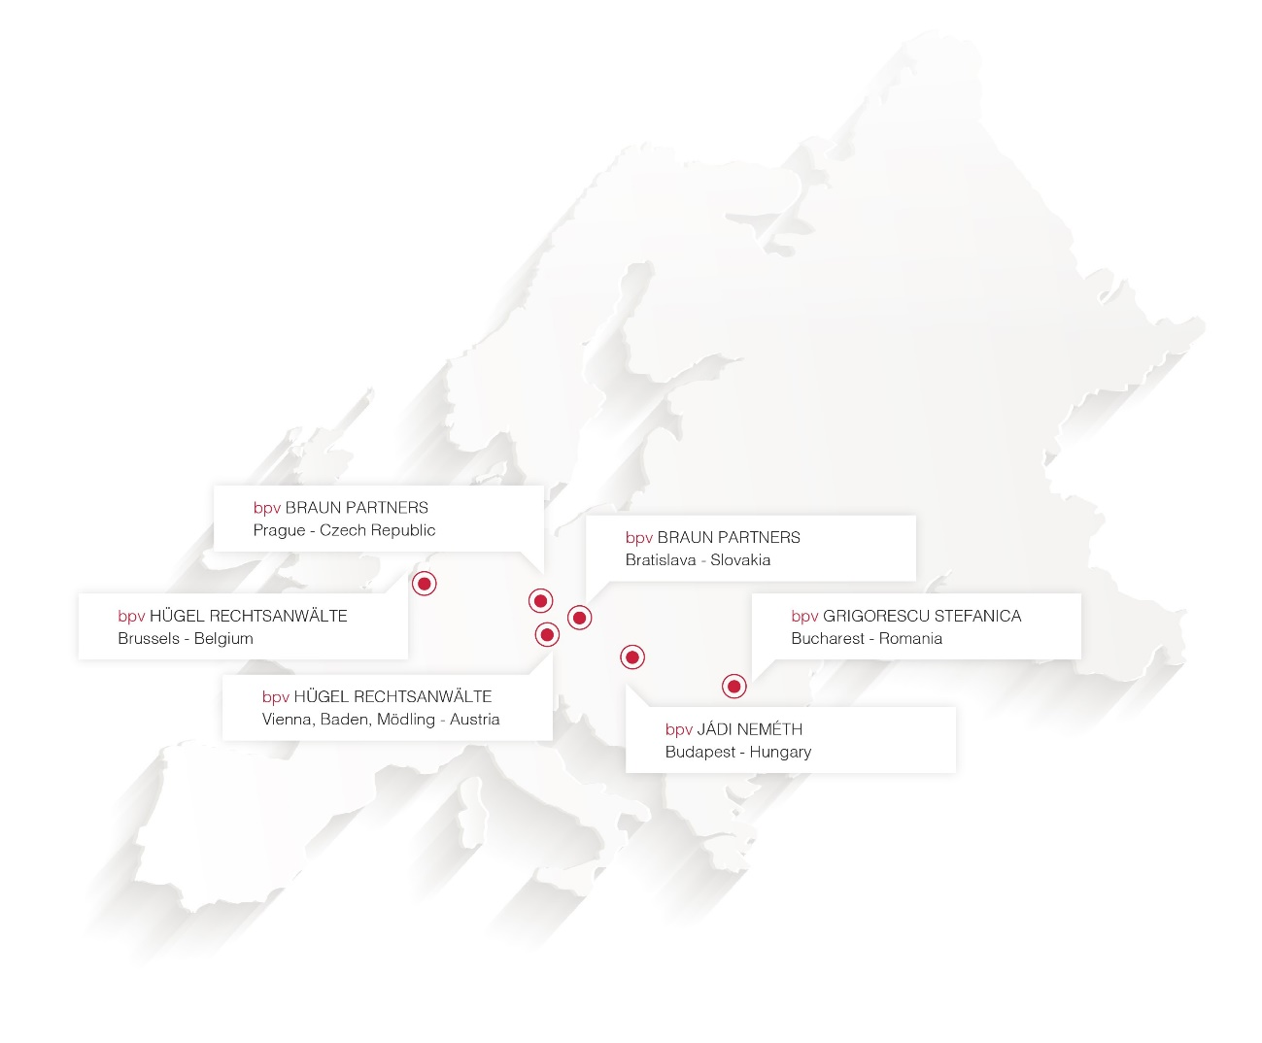
O bpv BRAUN PARTNERS / bpv LEGAL
bpv BRAUN PARTNERS je jednou z najvýznamnejších medzinárodných advokátskych kancelárií v Slovenskej a Českej republike Založená bola v roku 2006 tímom skúsených advokátov. Od roku 2010 poskytujeme právne poradenstvo aj v oblasti slovenského práva prostredníctvom vlastnej pobočky v Bratislave.
Takmer všetci členovia nášho tímu majú za sebou mnohoročné skúsenosti z medzinárodných advokátskych kancelárií Služby, ktoré našim klientom poskytujeme, stoja na pilieroch kvality, vysokej úrovne vzdelania členov nášho tímu, znalosti lokálneho prostredia a medzinárodnej úrovne poradenstva
Prostredníctvom našej aliancie bpv LEGAL dokážeme našim klientom pomôcť rovnako dobre z Prahy, Bratislavy, z Viedne, Budapešti a Bukurešti, ale aj z ďalších krajín strednej a východnej Európy.
Advokátsku kanceláriu bpv BRAUN PARTNERS tvorí takmer 40 odborníkov z radov slovenských, českých a nemeckých právnikov a daňových poradcov, ktorí patria často vo svojej špecializácii k najuznávanejším odborníkom v Slovenskej a Českej republike
Okrem angličtiny, nemčiny, slovenčiny a češtiny, hovoríme tiež po francúzsky, španielsky, taliansky a rusky.

